Slide 1

El pacto de solidaridad económica (PRONASOL)

Slide 2
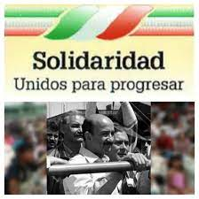
El instrumento de política social más ambicioso puesto en práctica en México en los últimos años fue el Programa Nacional de Solidaridad. Su objetivo se centró en la lucha contra la pobreza extrema. Sin embargo, al margen de los alcances que tuvo en términos de reducir los rezagos en servicios esenciales y mejorar las condiciones de vida de la población, puede hacerse una interpretación más profunda a partir de las características en el contexto político del programa, los llamados Comités Solidaridad adquirieron un papel clave, puesto que eran las de una nueva organización, pensada para conformar nuevas bases legitimidad al sistema de gobierno.

Slide 3
Los cuatro puntos claves del programa
El Programa Nacional de Solidaridad (Solidaridad o Pronasol) ocupaba, en 1992, alrededor de 20% del total de inversión pública y cerca de 45% del gasto en desarrollo social .Este programa constituía el cuerpo central de la política social de la administración de Salinas de Gortari. En efecto, según la definición oficial, era el instrumento específico para emprender la lucha contra la pobreza extrema, con cuatro grandes objetivos:
Mejorar las condiciones de vida de los grupos campesinos, indígenas y de colonos populares.
Promover el desarrollo regional equilibrado y crear las condiciones para el mejoramiento productivo del nivel de vida.
Promover y fortalecer la participación y la gestión de las organizaciones sociales y de las autoridades locales;
Constituir a la solidaridad como una forma permanente de convivencia y relación de los mexicanos y en un vehículo de concertación entre el Estado y la sociedad civil.

Slide 4
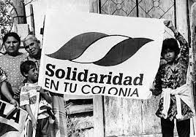
Comités de solidaridad
Los Comités de Solidaridad fueron instancias conformadas por la comunidad. Su tarea consistía en representar a las comunidades demandantes de servicios ante las autoridades responsables del programa para la realización de las obras de Solidaridad.

Slide 5

PROMOVIENDO EL PROGRAMA

Slide 6
¡palabra!

Slide 7

¡No chille don beto!

